Slide 1
Unidad 1: funciones
Matemática
1er año
Soto Jeremías
Año 2026

Slide 2

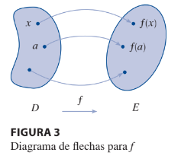
Definición de función matemática

Slide 3
Características
Correspondencia única: cada elemento del conjunto de partida tiene solo un correspondiente en el conjunto de llegada.
Variable Independiente (x): el valor que se fija o introduce, definido en el dominio.
Variable Dependiente (y): el valor resultante que depende de la independiente, perteneciente a la imagen.
Notación: generalmente se representa como (y = f(x)).

Slide 4

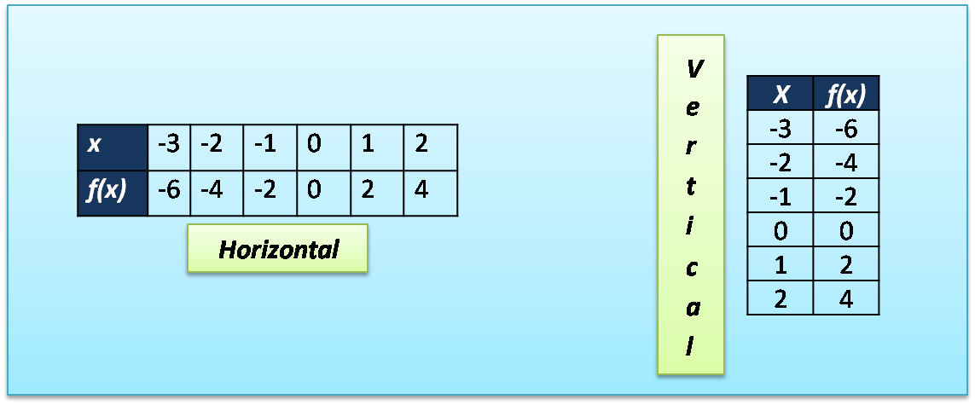
Representación grafica de una función
Sea y=f(x):
Si f es una función con dominio D, entonces su grafica es el conjunto de pares ordenados
Método de sencillo: tabla de valores

Slide 5
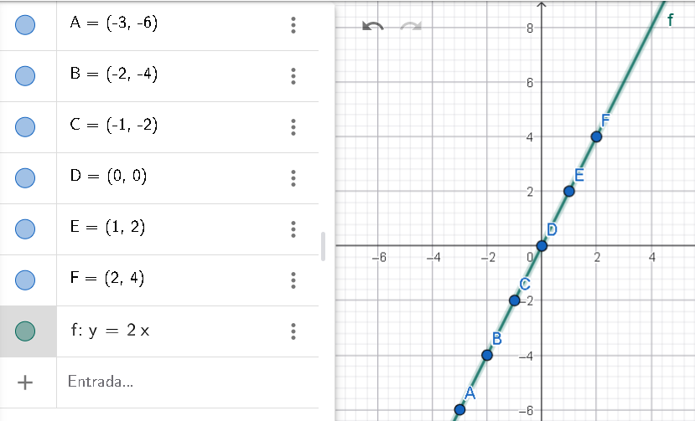
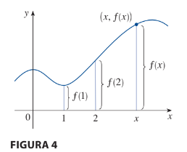

Slide 6
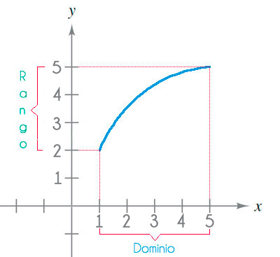
Dominio y rango (imagen)
Gráficamente: sea y=f(x)

Slide 7
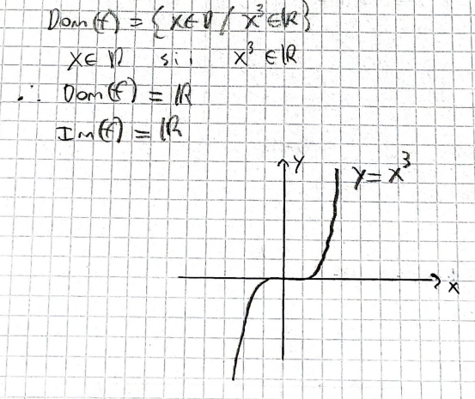

Dominio analíticamente
Se debe cumplir: $Dom \left(f\right)=\left\{x∈D/f\left(x\right)∈ℝ\right\}$
Ejemplo: determinar el dominio de f tal que $f\left(x\right)=x^{3}$

Slide 8
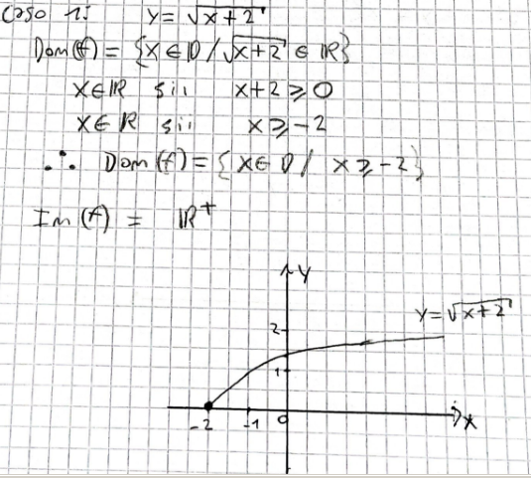
Restricciones de dominio

Slide 9
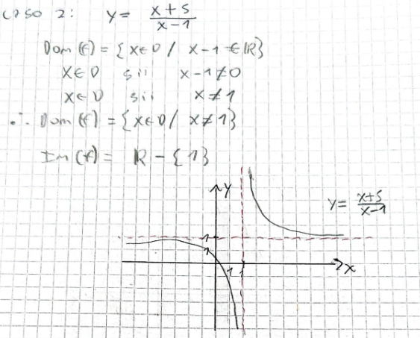

Slide 10
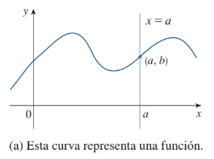
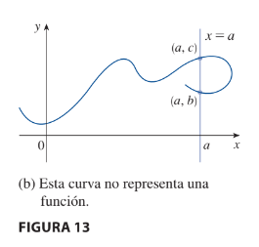
Prueba de la vertical
Verifica que una curva o grafica sea realmente una función

Slide 11
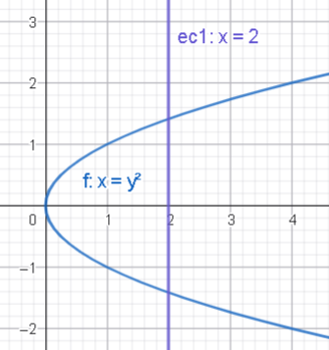
Ejemplo

Slide 12
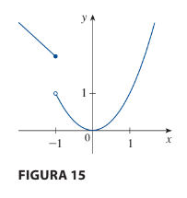
Función a trozos o por partes

Slide 13
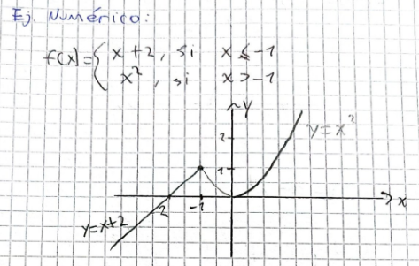
Ejemplo

Slide 14
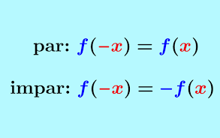
Simetría: función par o impar

Slide 15
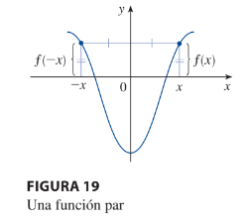
Simetría par
Simétrica respecto al eje y

Slide 16
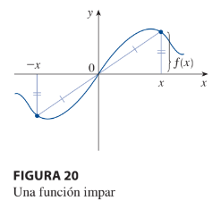
Simetría impar
Simétrica respecto al origen de coordenadas (punto (0,0))

Slide 17
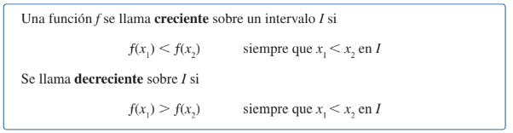
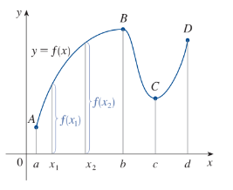
Crecimiento y decrecimiento

Slide 18
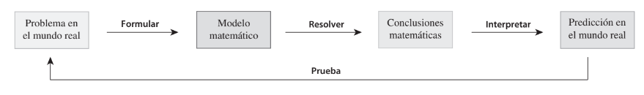
Modelos matemáticos
Descripción matemática por medio de una función de un problema real
Es una idealización, no una representación física precisa
Muchos tipos: lineal, polinomial, etc…

Slide 19
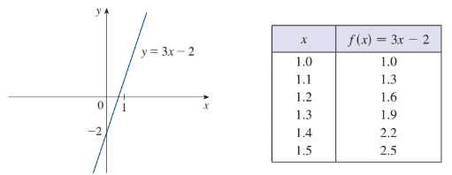
Función lineal
Es una recta, donde m= pendiente (inclinación) de la recta y b= ordenada al origen, o intersección de la recta con el eje y

Slide 20
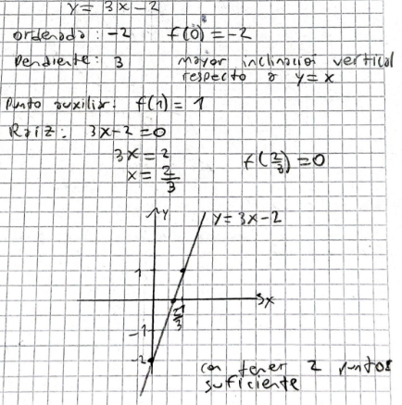
Ejemplo y características
Mientras m>0 la recta se inclina
mas al eje y.
La raíz es el punto donde la recta
intersecta con el eje x.
Con tener solo 2 puntos se puede
graficar.
Si m<0 la recta se inclina hacia
abajo.
Si m=0 la recta es horizontal

Slide 21


Polinomio
Donde n es un numero entero no negativo
Donde a son coeficientes de la función
El dominio de una función polinómica SIEMPRE es $Dom\left(P\right)=ℝ$
Si el coeficiente principal es $≠0$ entonces n es el grado del polinomio
Por ejemplo: $P\left(x\right)= {4x}^{3}+x^{2}−1$, el grado del polinomio es = 3

Slide 22
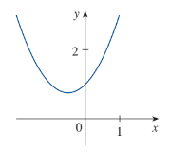
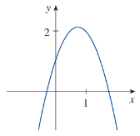

Función polinomial de grado 2
$P\left(x\right)=mx+b$ es una función lineal (ya vista anteriormente)
$P\left(x\right)=ax^{2}+bx+c$ es una función cuadrática, con $a≠0$

Slide 23
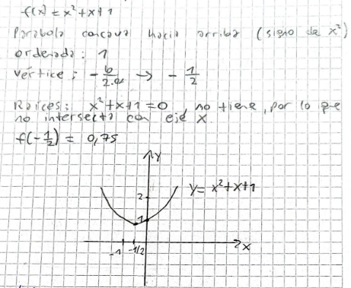
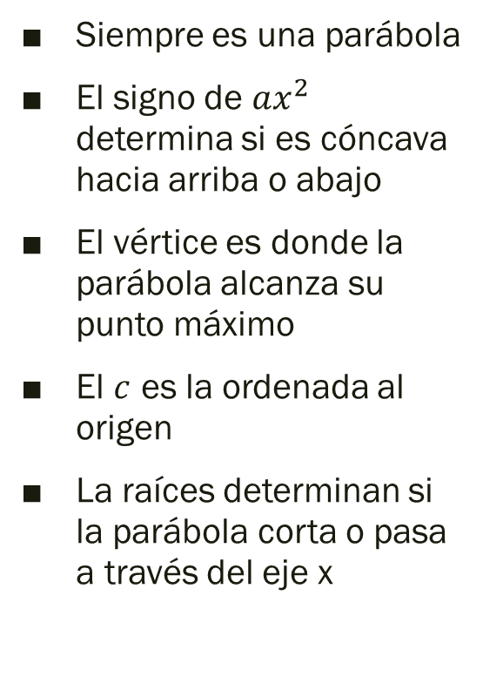
Ejemplo y características
Siempre es una parábola
El signo de $ax^{2}$ determina si es cóncava hacia arriba o abajo
El vértice es donde la parábola alcanza su punto máximo
El $c$ es la ordenada al origen
La raíces determinan si la parábola corta o pasa a través del eje x

Slide 24
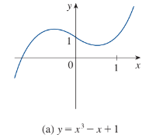
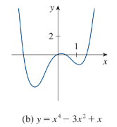
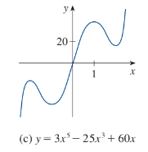

Función polinomial grado 3 o mayor
$P\left(x\right)=ax^{3}+bx^{2}+cx+d$ es una función cubica, con $a≠0$
En derivadas se podrán graficar estas funciones polinómicas de grado 3 en adelante

Slide 25
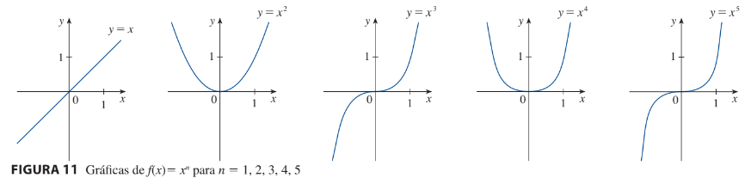

Funciones potencia
${f\left(x\right)=x}^{a}$, donde $a$ es una constante
Si $a$ = n, donde n es un numero entero positivo
Si n es par es similar a ${f\left(x\right)=x}^{2}$
Si n es impar es similar a ${f\left(x\right)=x}^{3}$
A medida que el n aumenta la grafica de ${y=x}^{a}$ se conserva mas en la recta y=0 y las ramas de la curva se comprimen mas hacia el eje y

Slide 26
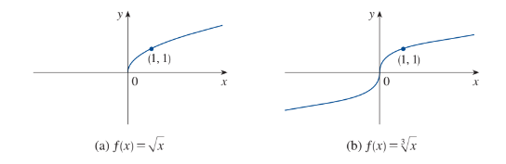
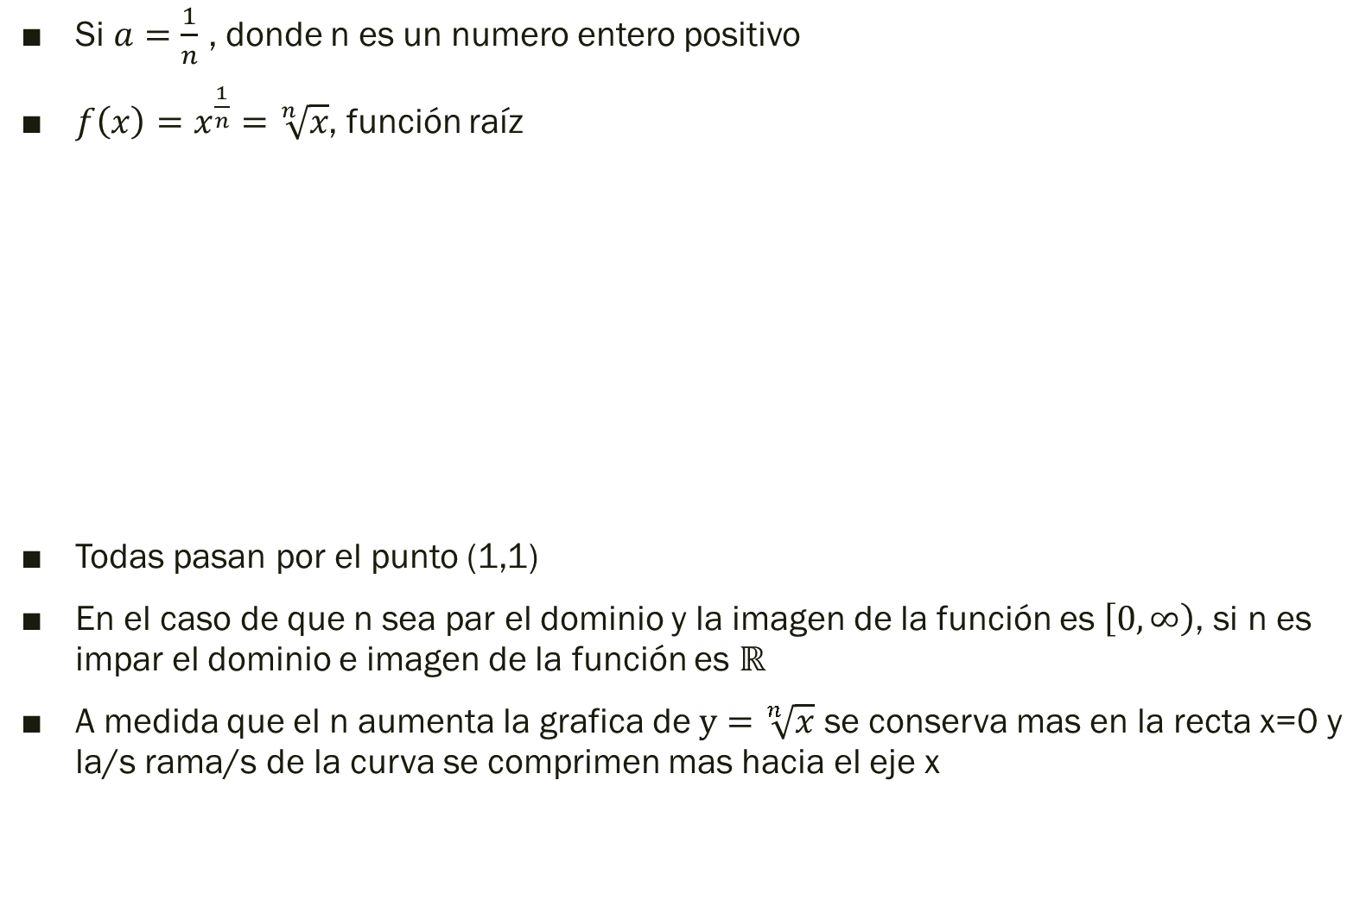
Si $a=\frac{1}{n}$ , donde n es un numero entero positivo
${f\left(x\right)=x}^{\frac{1}{n}}=\sqrt[n]{x}$, función raíz
Todas pasan por el punto (1,1)
En el caso de que n sea par el dominio y la imagen de la función es $\left[0,\left.∞\right)\right.$, si n es impar el dominio e imagen de la función es $ℝ$
A medida que el n aumenta la grafica de $y=\sqrt[n]{x}$ se conserva mas en la recta x=0 y la/s rama/s de la curva se comprimen mas hacia el eje x

Slide 27
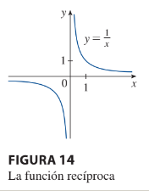

Si $a=−1$, entonces $f\left(x\right)=x^{−1}=\frac{1}{x}$ se llama función reciproca

Slide 28

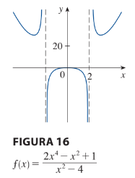

Función racional
Cociente de dos polinomios P y Q, donde el dominio de f son los valores de x tales que Q(x) $≠0$

Slide 29
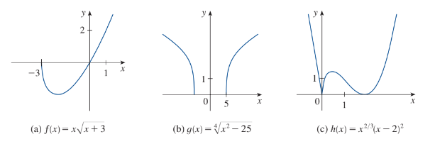
Función algebraica
Función que utiliza operaciones algebraicas
Suma, resta, producto, cociente, raíz
Una función racional es una función algebraica

Slide 30
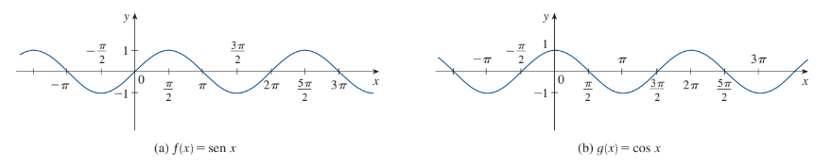


Funciones trigonométricas
El dominio es $ℝ$ pero la imagen es $\left[1,1\right]$
Ambas tienen periodo $2π$, es decir que la curva se repite cada $2π$

Slide 31

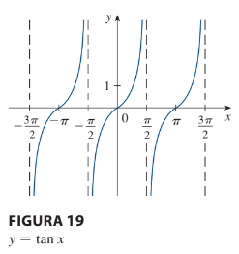

Tiene periodo $π$, es decir que la curva se repite cada $π$

Slide 32
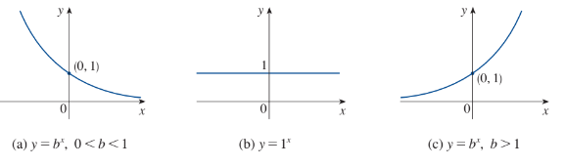
Función exponencial
Donde b es una constante positiva
Si 0<b<1 la función es decreciente
Si b=1 la función es horizontal (constante)
Si b>1 la función es creciente

Slide 33
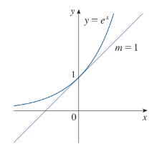
A medida que b aumenta la curva tiende mas al eje y, en cambio si desciende la cuerva tendera mas al eje x
El numero e:
Tiene pendiente m=1
Todas las funciones exponenciales pasan a través del punto (0,1)

Slide 34
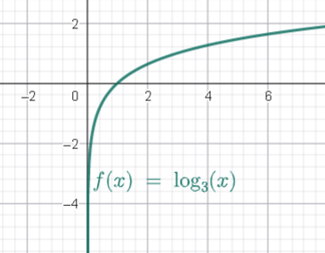
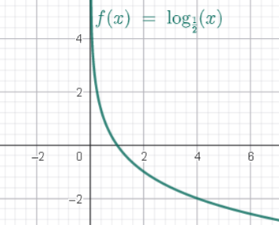
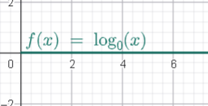

Función logarítmica
Dada por $f\left(x\right)=\log_{a}{x}$
Donde a es una constante positiva
Si a>1 la función es creciente
Si a=0 la función es horizontal (constante)
Si 0<a<1 la función es decreciente

Slide 35


A medida que a aumenta o desciende la curva tiende mas al eje x, en cambio si la cuerva se acerca al valor 1 en 0<a<1 tiende mas al eje y
El logaritmo natural:
La única restricción del dominio es que $Dom\left(f\right)=\left\{x∈ℝ:f\left(x\right)≥0\right\}$, es decir $\left[0,\left.∞\right)\right.$
Todas las funciones logarítmicas pasan por el punto (1,0)

Slide 36

Transformación de funciones
Traslaciones:

Slide 37


Slide 38

Reflexiones y estiramientos:

Slide 39


Slide 40


Algebra de funciones
Sean dos funciones f y g:
El dominio de la función suma/resta es la intersección del dominio de f(x) con g(x)
El dominio de la función producto es la intersección del dominio de f(x) con g(x)
El dominio de la función división es $\left\{x∈Domf∩Domg :g(x)≠0\right\}$

Slide 41



Combinación de funciones
El dominio de la función compuesta es $\left\{x∈Domg :g(x)∈Domf\right\}$

Slide 42



Función inyectiva, sobreyectiva y biyectiva
Inyectiva: No hay dos elementos del dominio con la misma imagen.
Es decir, $f\left(x1\right)≠f\left(x2\right)−→x1≠x2$

Slide 43

Sobreyectiva: El rango es igual al codominio. No sobran elementos en el conjunto de llegada.
Es decir, cada recta horizontal debe al menos cortar una vez en la grafica de la función
Biyectiva: Si es inyectiva y sobreyectiva en simultaneo

Slide 44


Función inversa

Slide 45

Ejemplo y características
La grafica de la función inversa se obtiene reflejando la grafica de la función original a través de la recta y=x
Son simétricas respecto a y=x

Slide 46


Aplicaciones
Como sabemos calcular el dominio, la imagen de una función de forma analítica es entonces:
Ecuaciones de cancelación:

Slide 47

Ejemplo

Slide 48



Inversas trigonométricas
Como las funciones seno, coseno y tangente no son inyectivas, se restringe el dominio

